Slide 1
Leerweek Financiën

Slide 2
Te betalen toelagen

Slide 3
Toelagen
Wetgeving
Soorten
Administratieve verwerking
Fiscale fiches

Slide 4
Wat is een toelage?
Toelage = subsidie = premie
Toelage ≠ samenwerkingsovereenkomst
Elke tegemoetkoming, voordeel of hulp voor algemeen belang

Slide 5
Wetgeving
Decreet lokaal bestuur
* Stad of OCMW?
* Bevoegdheid raad
* Betaalbaarstelling CBS/VB
* Visum financieel directeur
Wet 14/11/’83
* Alle toelagen aan ondernemingen
* Minstens balans aanleveren
* > € 1.250 volledige jaarrekening

Slide 6
Audit Vlaanderen 2018
Sterkte
Zwakte
Kansen
Bedreiging
digitalisering
geen duidelijk overzicht alle toelagen gemeente
organisatiebrede procedure opmaken
ongelijke behandeling aanvraagdossiers
tijdig uitkeren van toelagen
onrechtmatig uitkeren van toelagen
uniform aanvraagformulier nominatieve toelagen
niet altijd visumaanvraag
laagdrempelig aanvraagsysteem
periodieke evaluatie subsidiereglementen en nominatieve toelagen
duidelijke voorwaarden subsidiereglement
sensibiliserende acties rond deontologische code
inefficiënte besteding subsidiebudget
slechte toepassing wetgeving overheidsopdrachten
slecht backup systeem

Slide 7
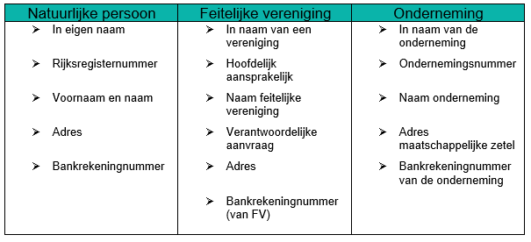
Soorten aanvragers

Slide 8
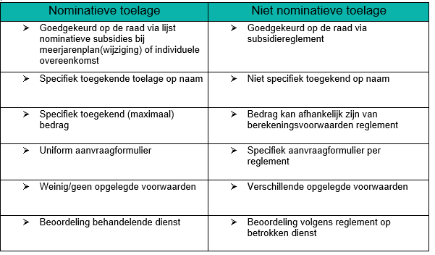
Soorten toelage

Slide 9
Soorten toelage
Exploitatietoelage
* Dagelijkse werking
* AR 649*
Investeringstoelage
* Investeringswerken
* AR 664*

Slide 10
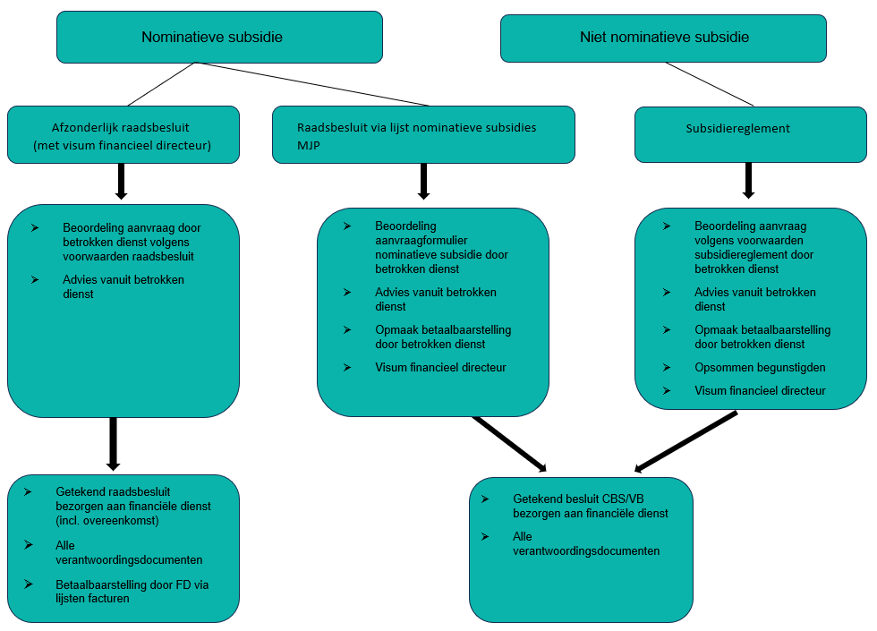
Betaalbaarstelling

Slide 11
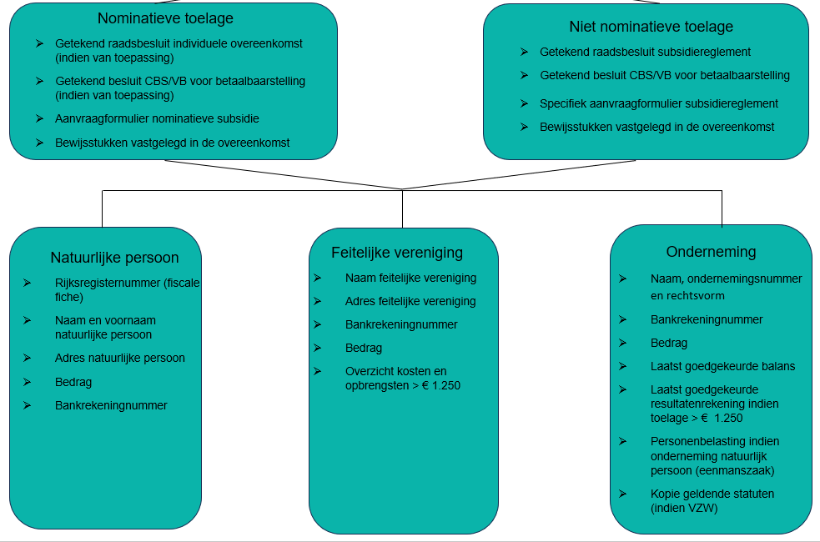
Verantwoordingsdocumenten

Slide 12
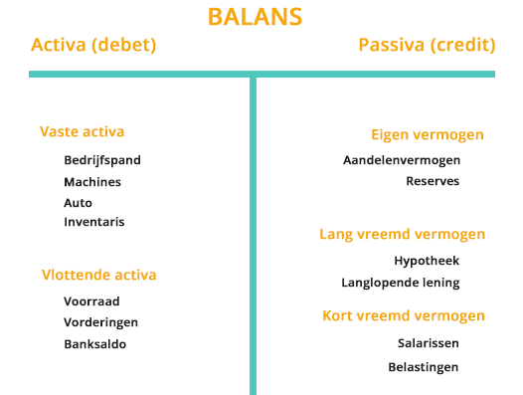
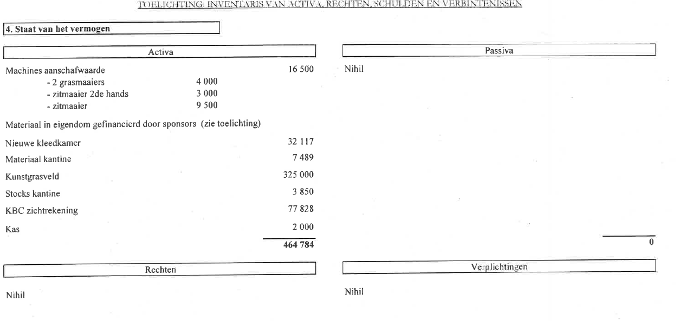
Balans, resultatenrekening of jaarrekening?
Balans
* ‘T’ structuur
* Actief (bezittingen) en Passief (schulden)
* Momentopname
* Staat van het vermogen

Slide 13
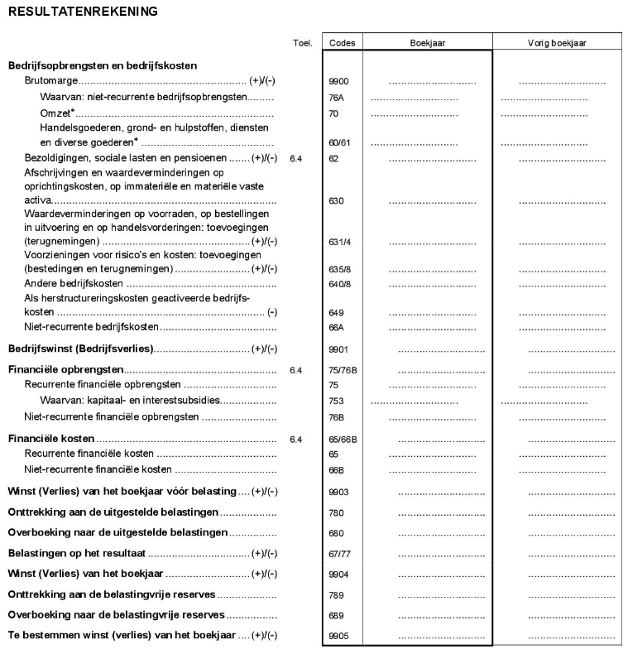
Balans, resultatenrekening of jaarrekening?
Resultatenrekening
* Kosten en opbrengsten
* Afsluiten jaarrekening
* Staat van ontvangsten en uitgaven

Slide 14
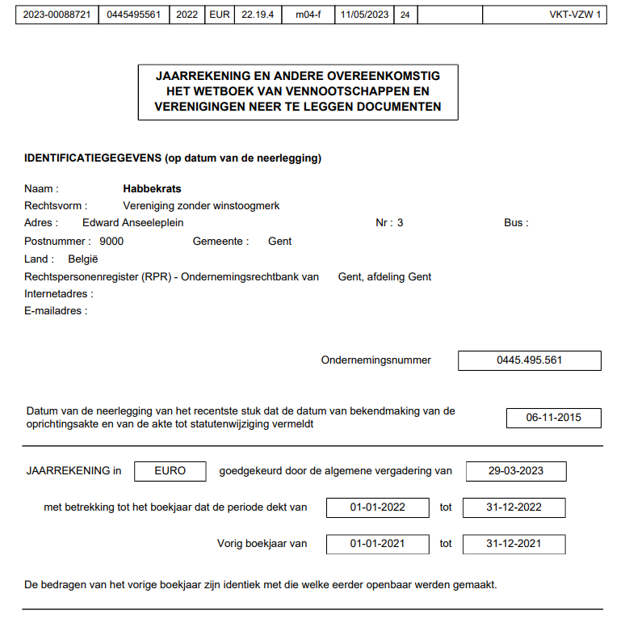
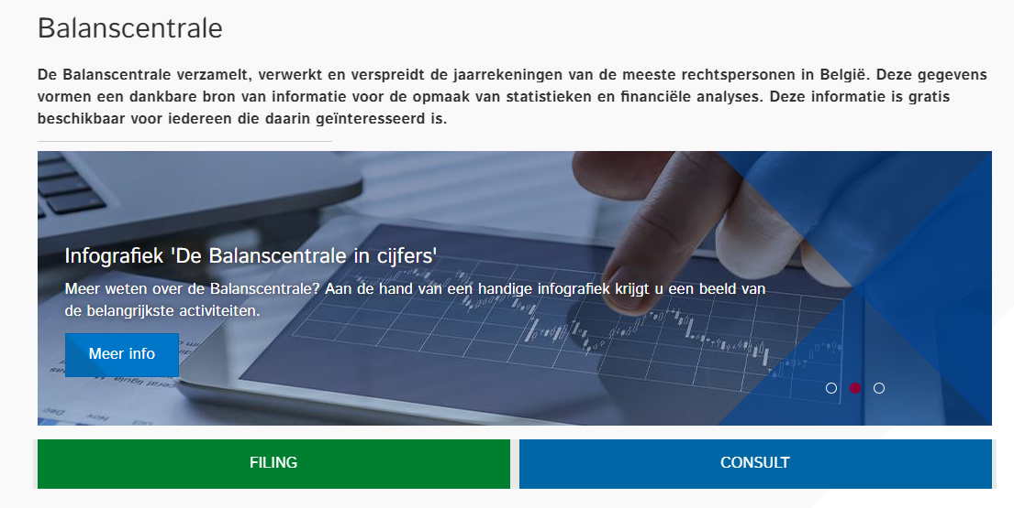
Balans, resultatenrekening of jaarrekening?
Jaarrekening
* Balans en resultatenrekening samen
* Altijd bij toelagen > € 1.250
* Balanscentrale

Slide 15
Fiscale fiche
Alle inkomsten in personenbelasting
* Ontvangen toelagen als individu
Fiscale fiche 281.30
* Ontvangen toelagen als feitelijke vereniging
Eigen verantwoordelijkheid aangifte
* Geen persoonlijke aankopen ifv het werk
Kas kleine uitgaven

Slide 16
Te ontvangen subsidies

Slide 17
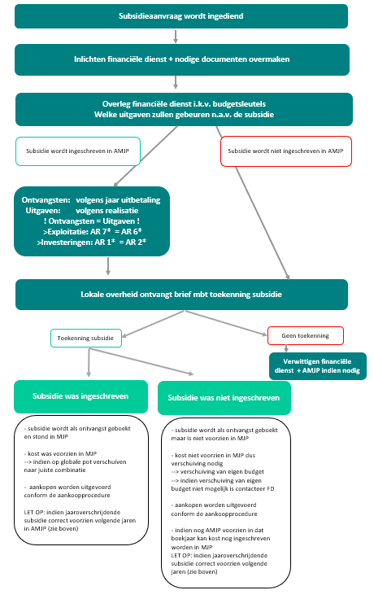

Slide 18
Nuttige info
Extra info te vinden via het intranet:
https://intra.ninove.be/financien

